Slide 1
Membagun Website secara Online dengan Webly
SMK Negeri 1 Bangil
Minggu, 02 Oktober 2011
Abdul Rachman

Slide 2
Webly
http://en.wikipedia.org/wiki/Weebly

Slide 3
Syarat membuat web denganWebly
Email ( yahoo atau gmail )
Koneksi Internet
Kopi atau teh
Pede

Slide 4
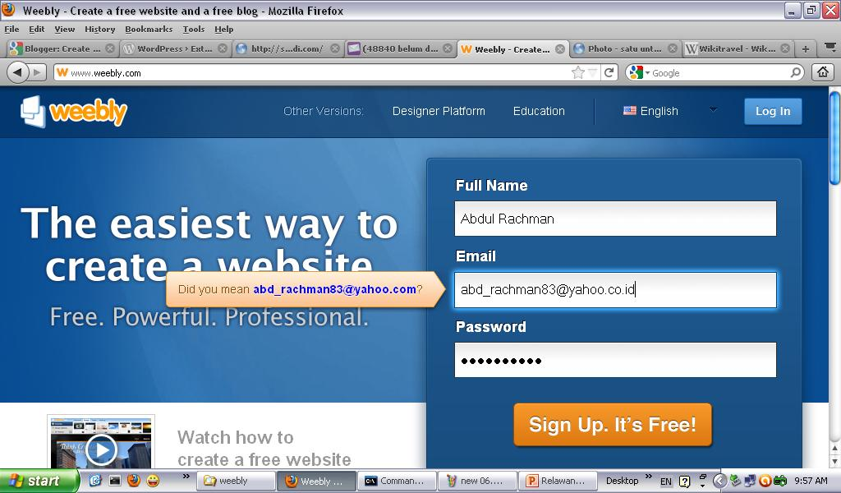
http://www.weebly.com/

Slide 5
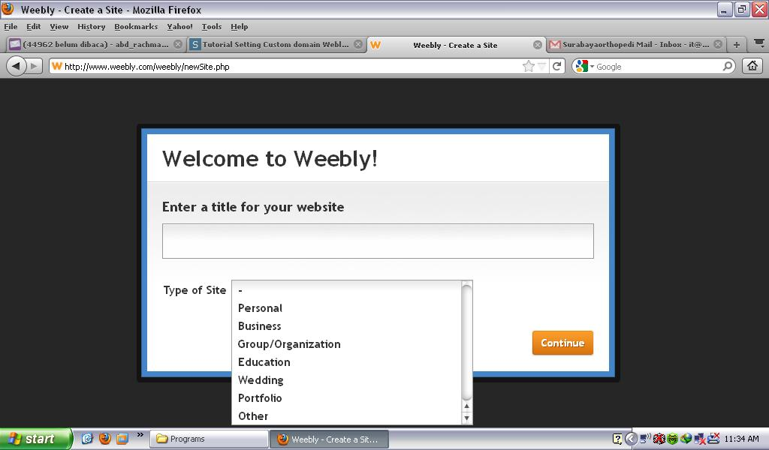
http://www.weebly.com/

Slide 6
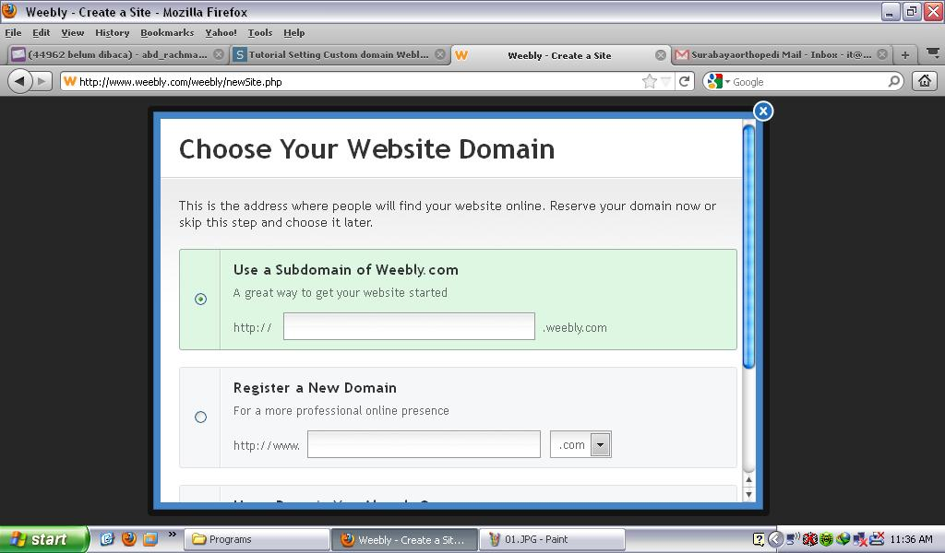
http://www.weebly.com/

Slide 7
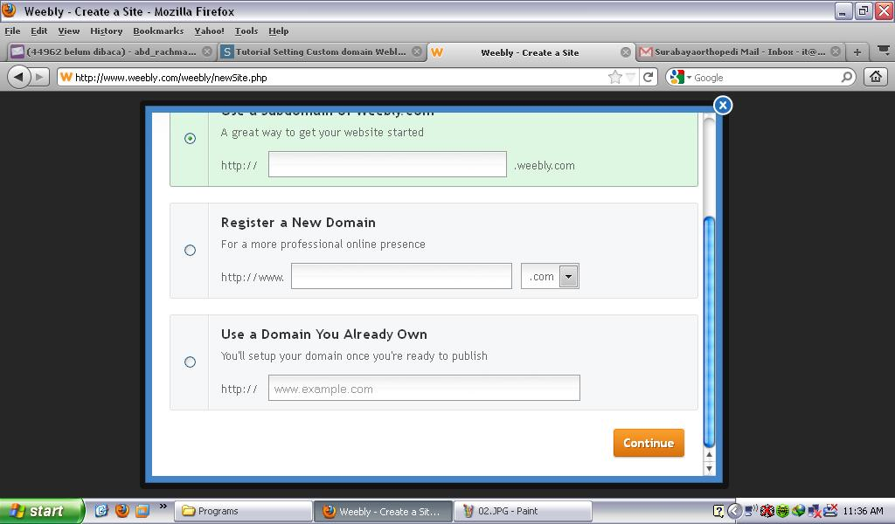
http://www.weebly.com/

Slide 8
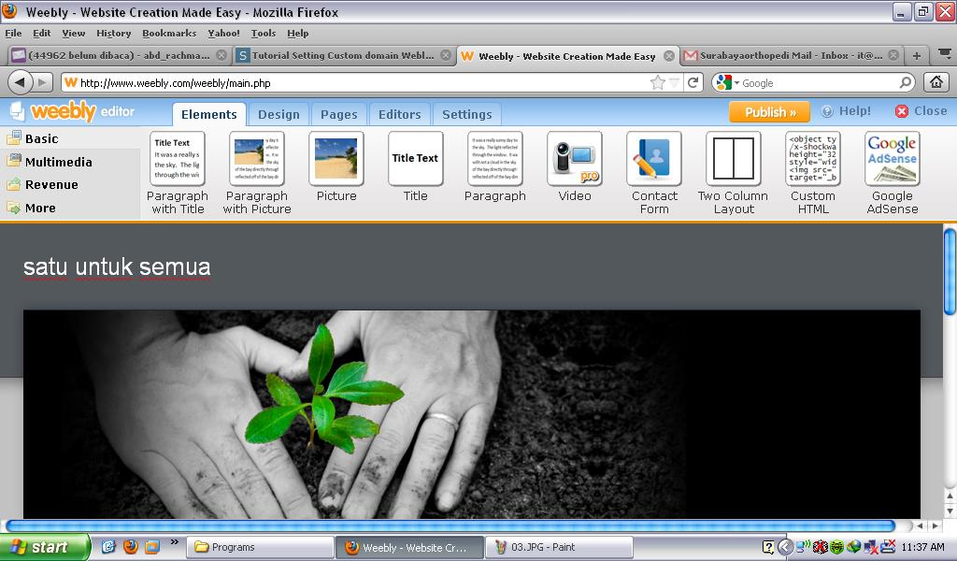
Element

Slide 9
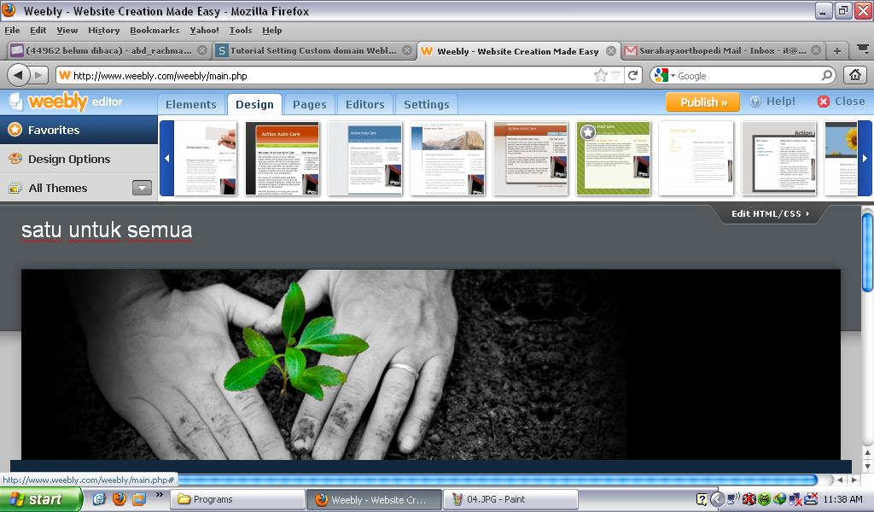
Desain web

Slide 10
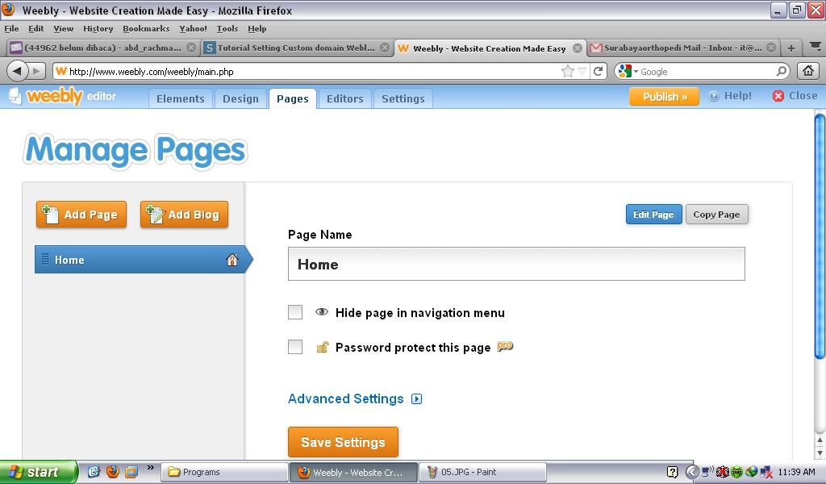
Page

Slide 11
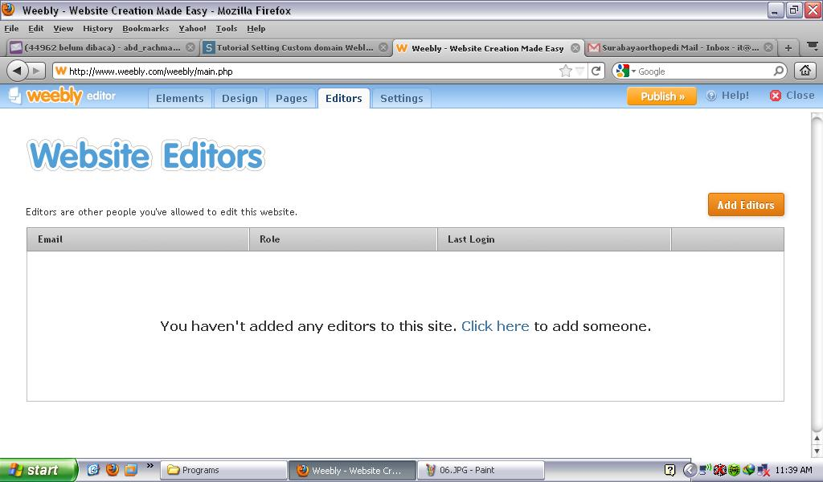
Editor

Slide 12
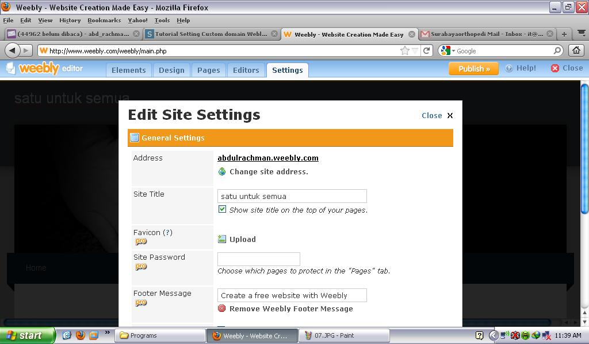
Setting

Slide 13
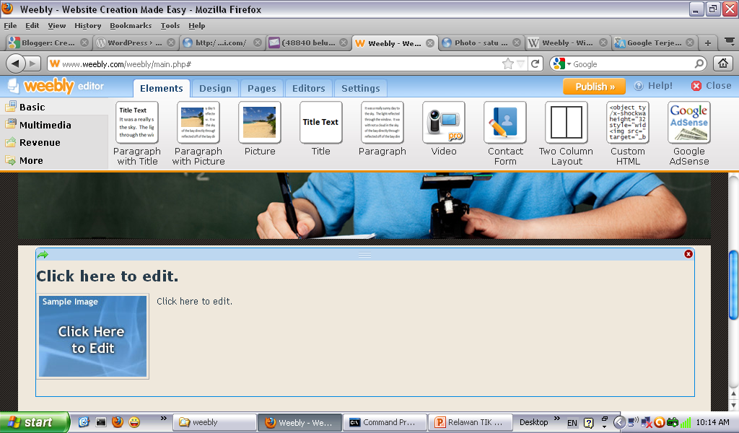
Mengisi halaman dengan menu Element

Slide 14
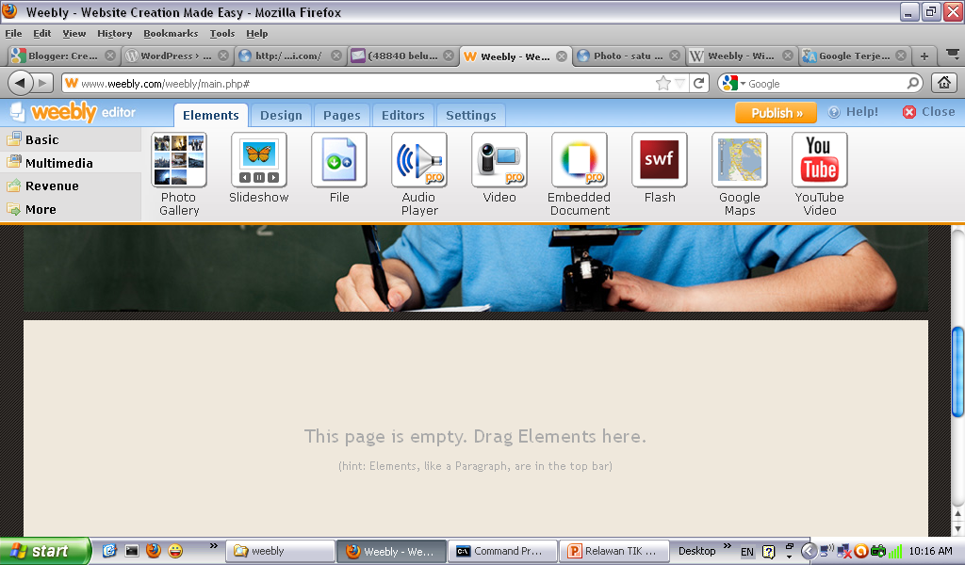
Mengisi halaman dengan menu Element

Slide 15
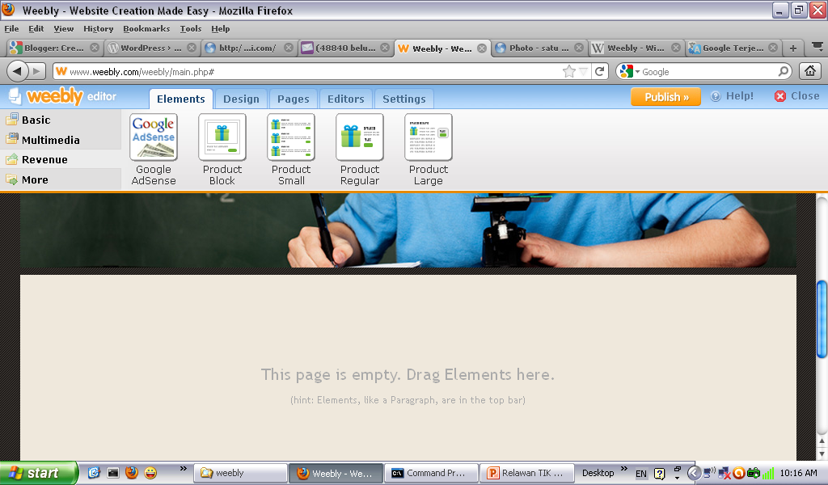
Mengisi halaman dengan menu Element

Slide 16
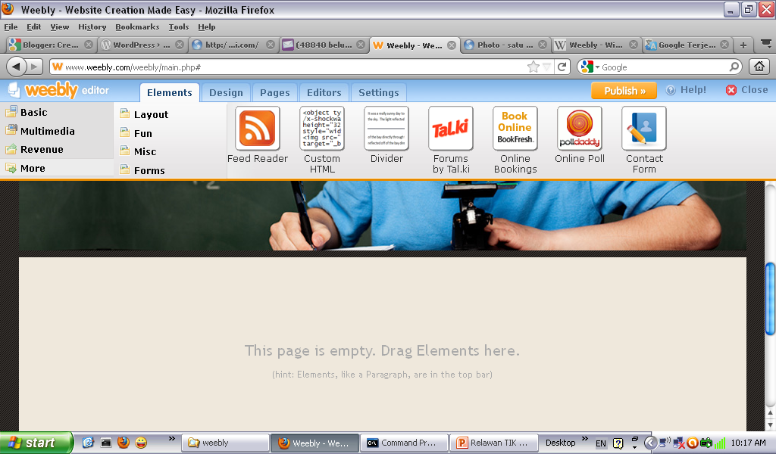
Mengisi halaman dengan menu Element

Slide 17
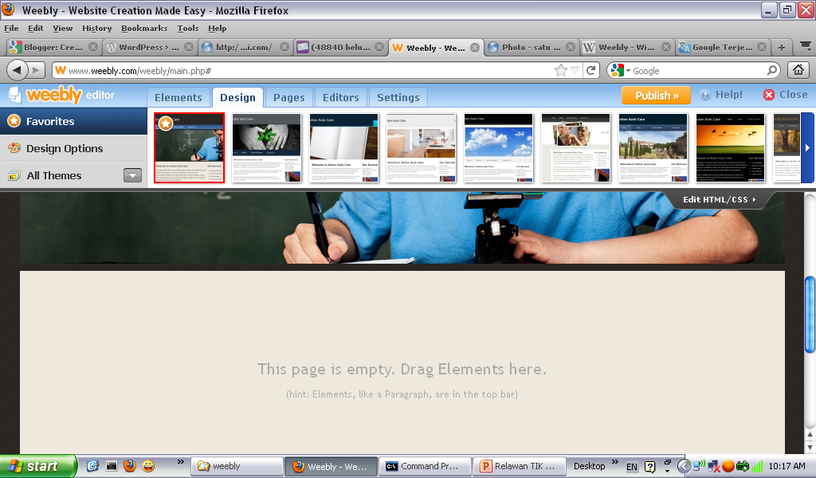
Mendisain halaman dengan menu Desain

Slide 18
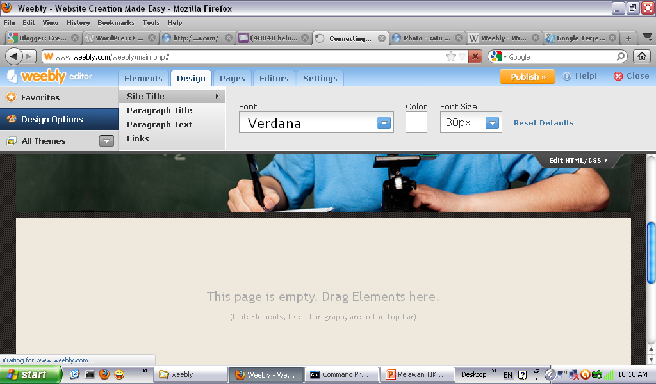
Mendisain halaman dengan menu Desain

Slide 19
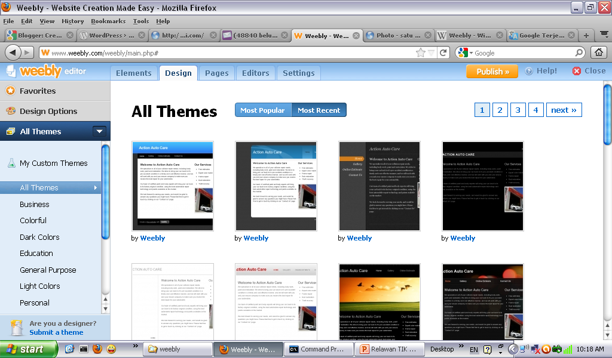
Mendisain halaman dengan menu Desain

Slide 20
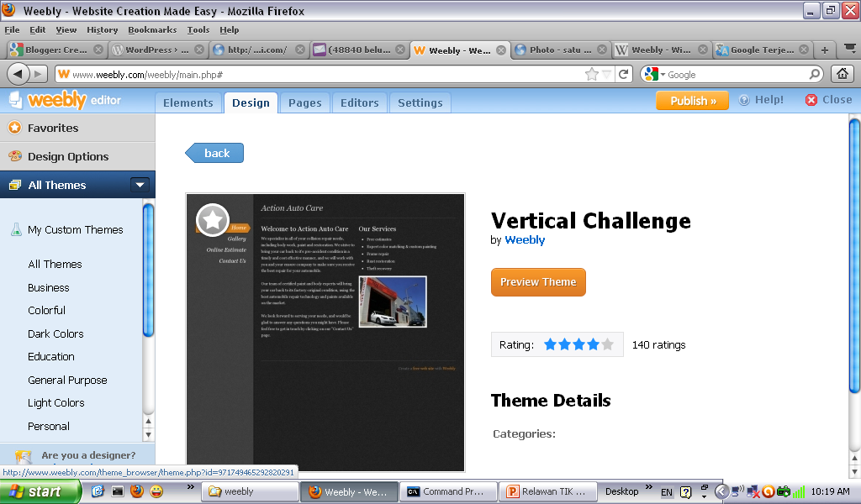
Mendisain halaman dengan menu Desain

Slide 21
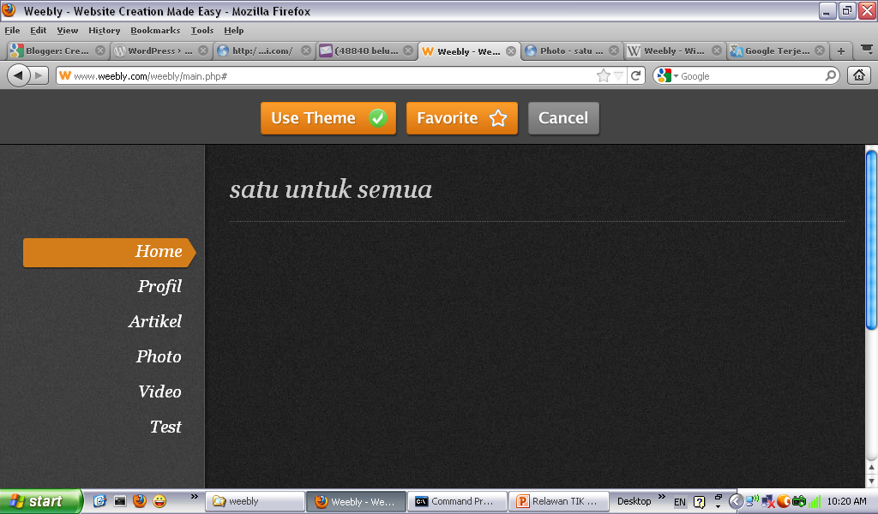
Mendisain halaman dengan menu Desain

Slide 22
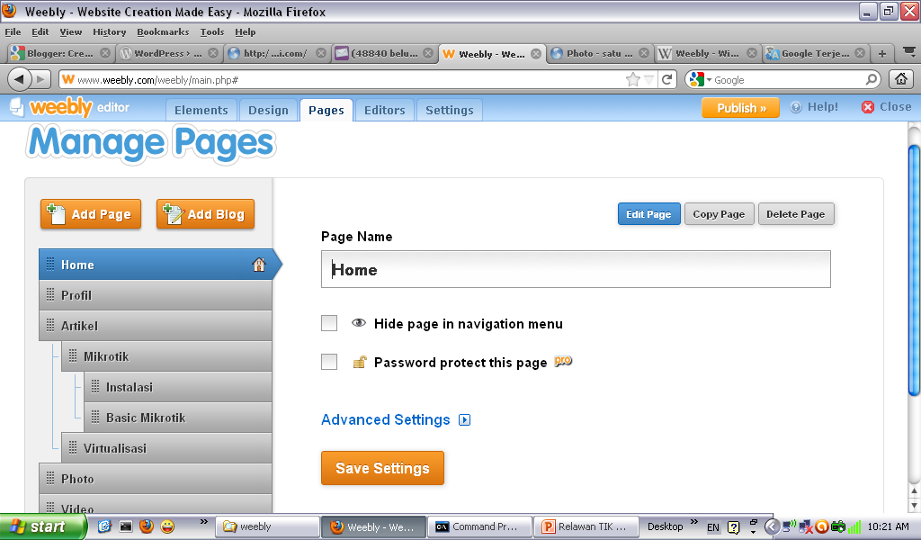
Menambah halaman dengan menu Page

Slide 23
Salam TIK Jawa Timur

